Slide 1
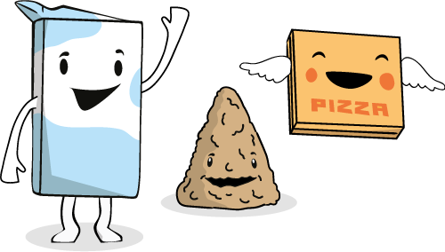
KARTONKIPAKKAUKSEN
ELINKAARI

Slide 2
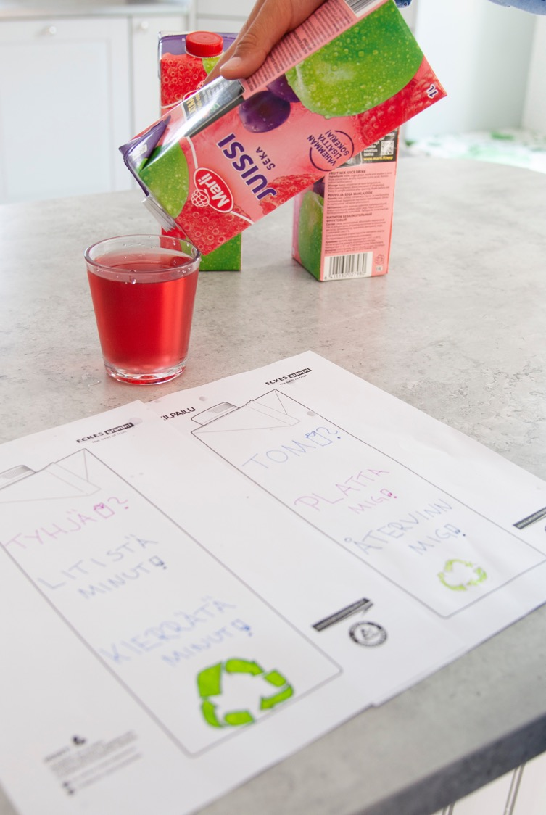
Notes:
Tyhjennä pakkaus tarkasti ja litistä se

Slide 3
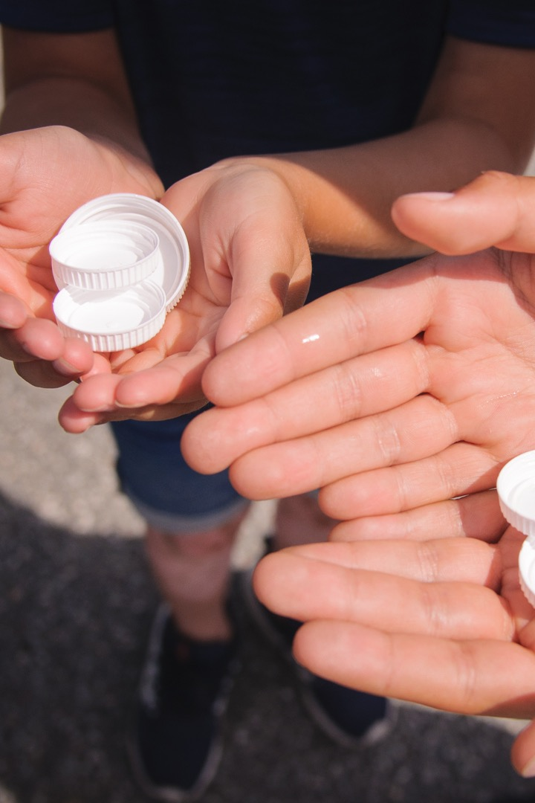
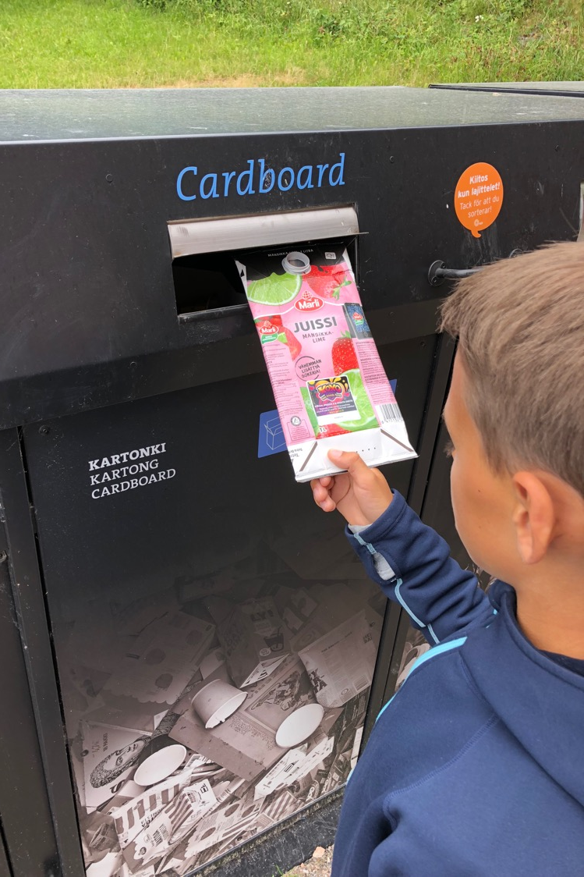
Notes:
Palauta pakkaus taloyhtiösi tai Rinki-kierrätyspisteen kartonkikeräysastiaan. Pakkauksen korkin voi kierrättää pakkauksen mukana tai poistaa ja lajitella se muovi-/ energiajätteen keräysastiaan tai vaihtoehtoisesti sekajätteeseen, joka Suomessa hyödynnetään energiana.

Slide 4
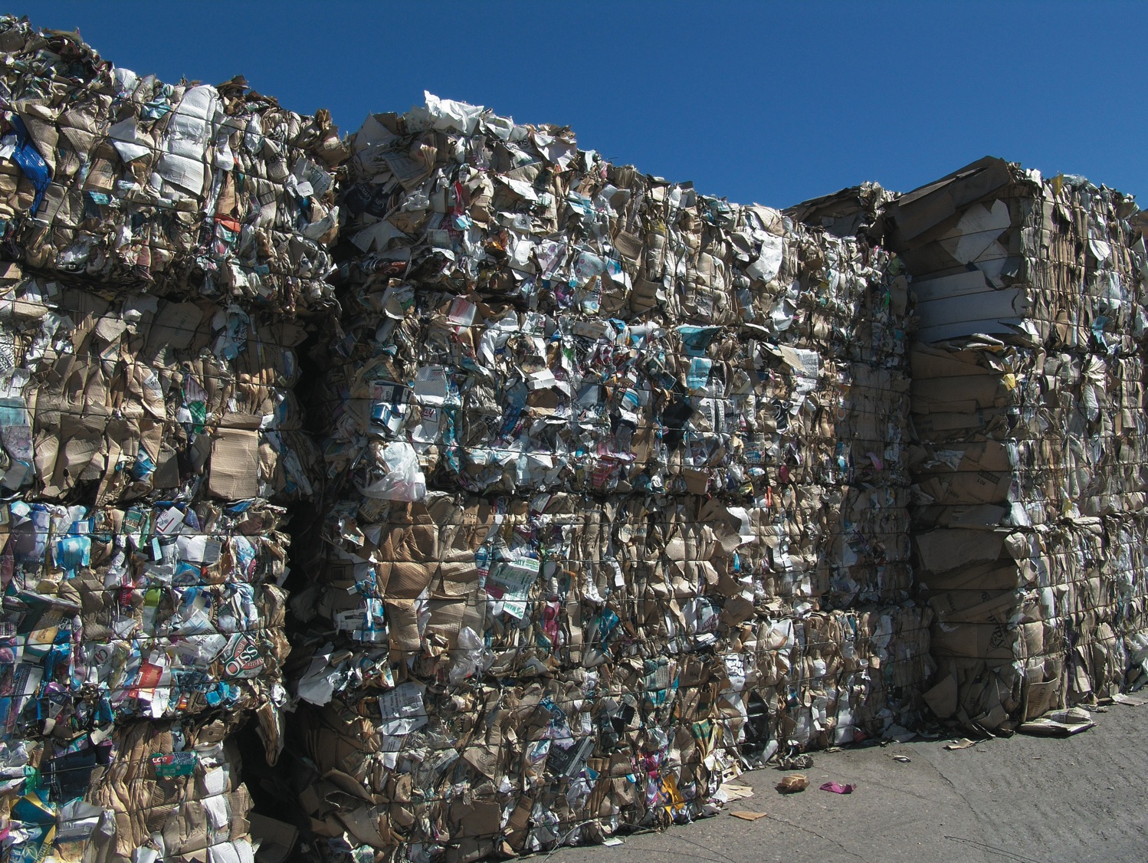
Notes:
Kierrätyspisteeltä kartonki matkaa paalattavaksi välivarastoon. Sieltä paalit kuljetetaan raaka-aineeksi kartonkikitehtaalle.

Slide 5
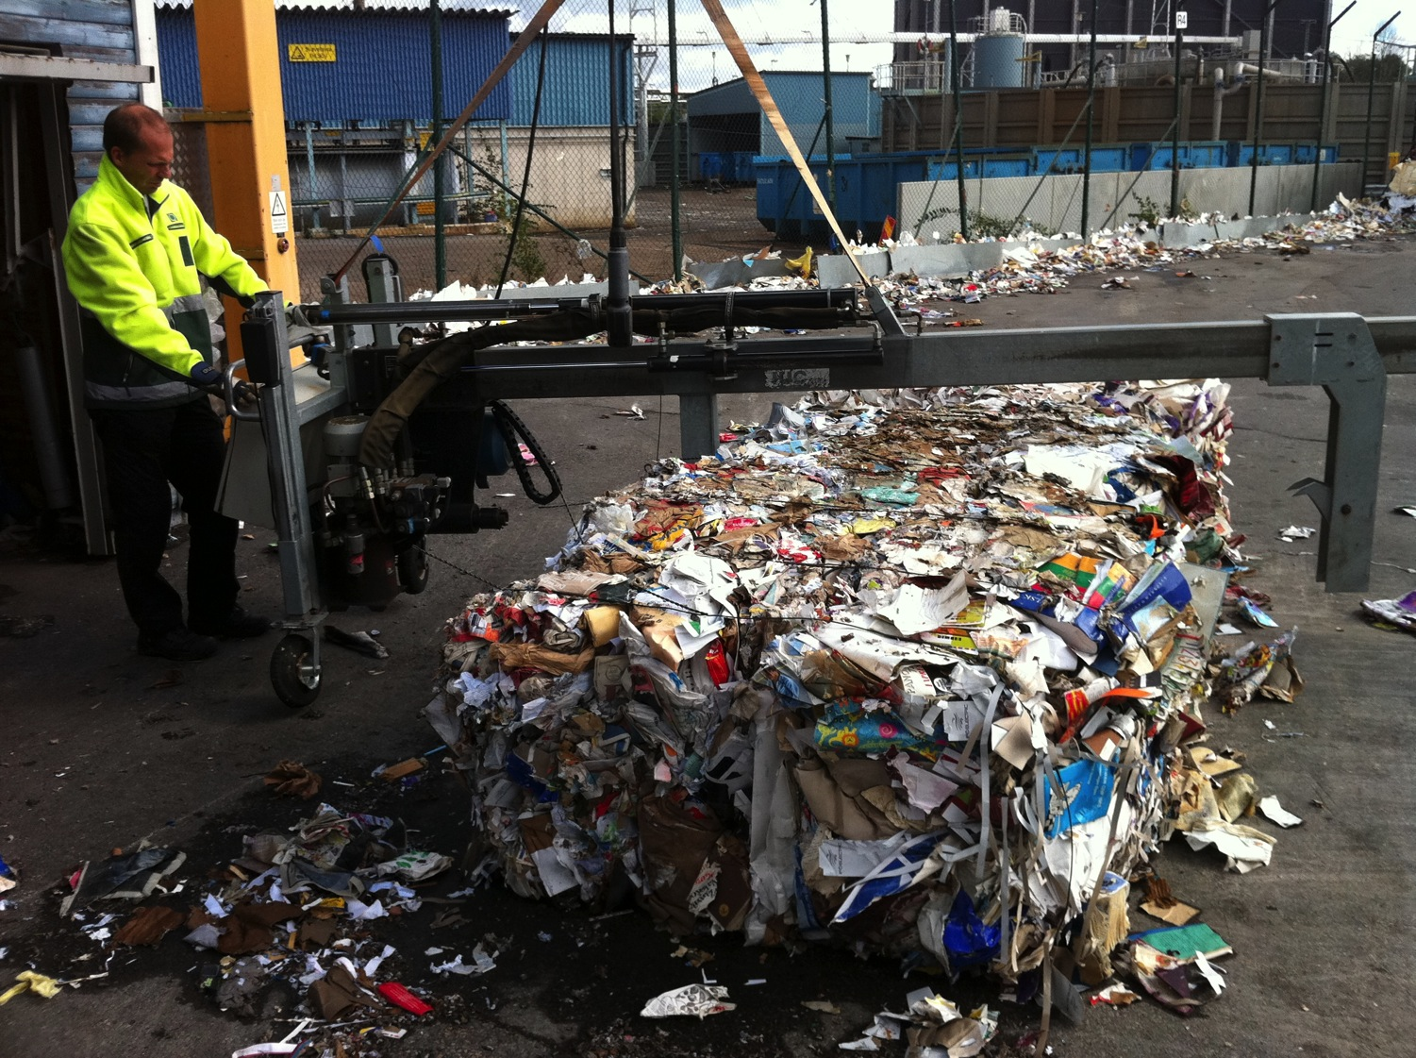
Notes:
Tässä paaleista otetaan näytepaloja isolla kairalla.

Slide 6
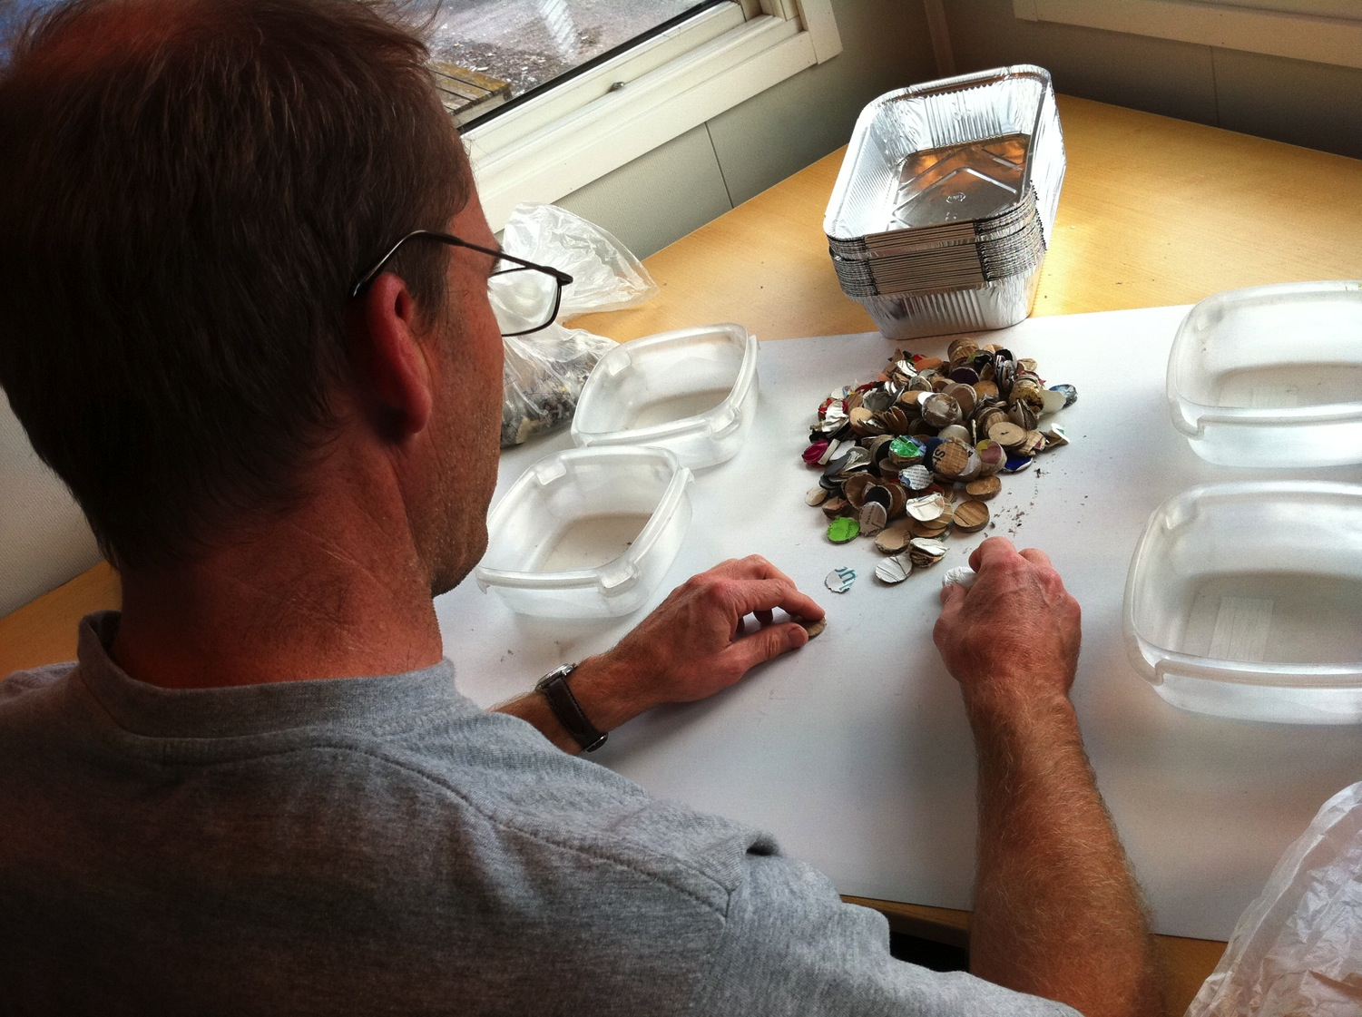
Notes:
Koepalat kuivatetaan ja lajitellaan erityyppisten kartonkien mukaisesti esim. aaltopahvit, muropaketit, juomakartongit jne. Koepalat punnitaan, minkä jälkeen voidaan tilastollisesti laskea kuinka paljon Suomessa kuukausittain kierrätetään. Muistatteko kuinka paljon Suomessa kierrätetään kartonkipakkauksia?

Slide 7
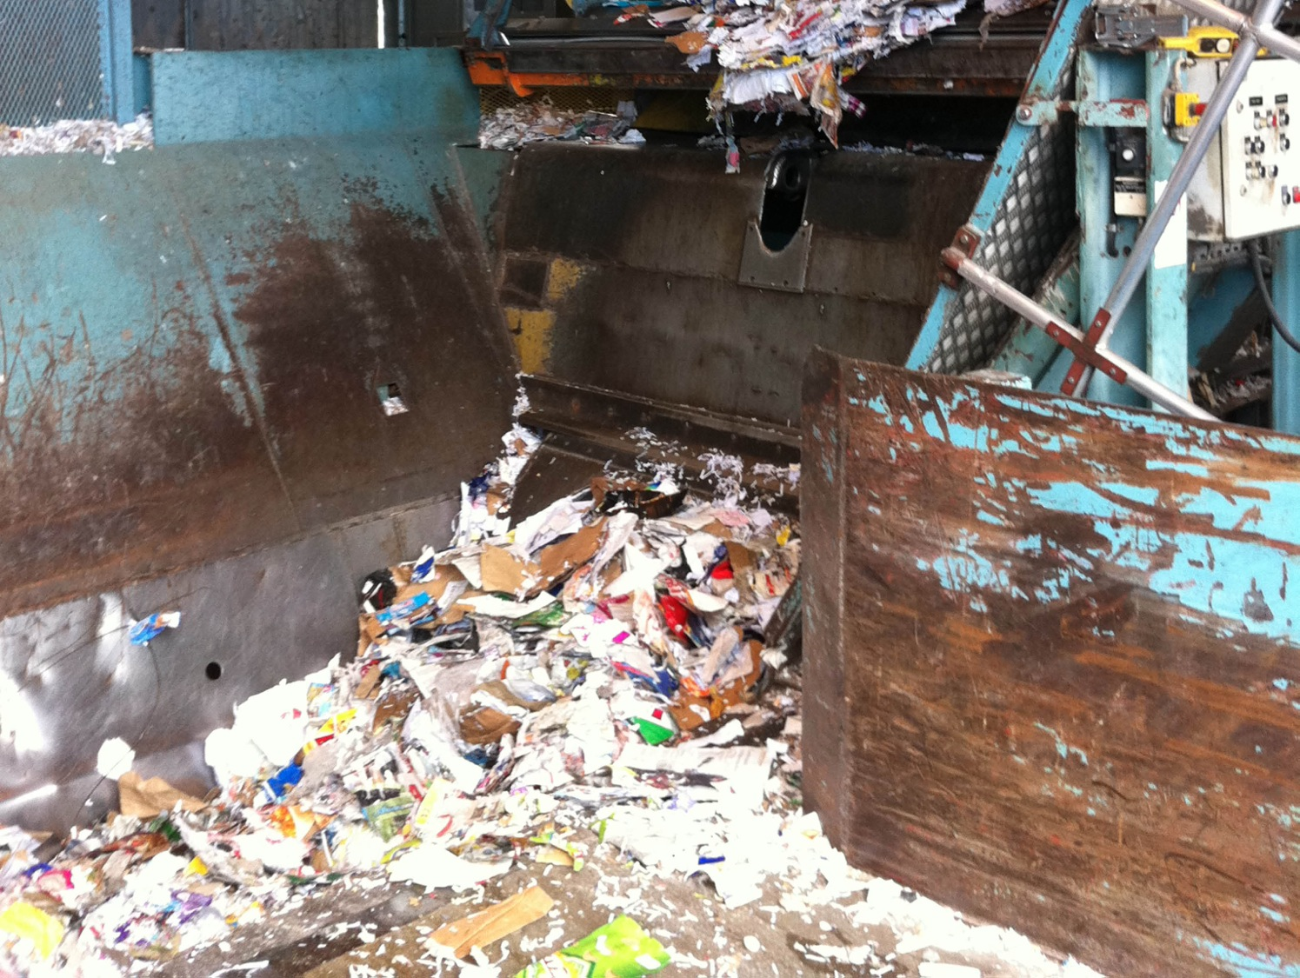
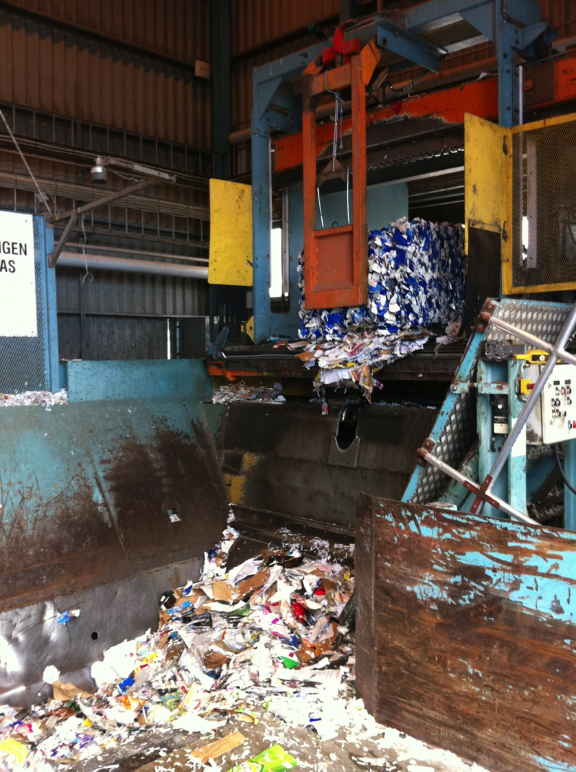
Notes:
…matka jatkuu liukuhihnalle…

Slide 8
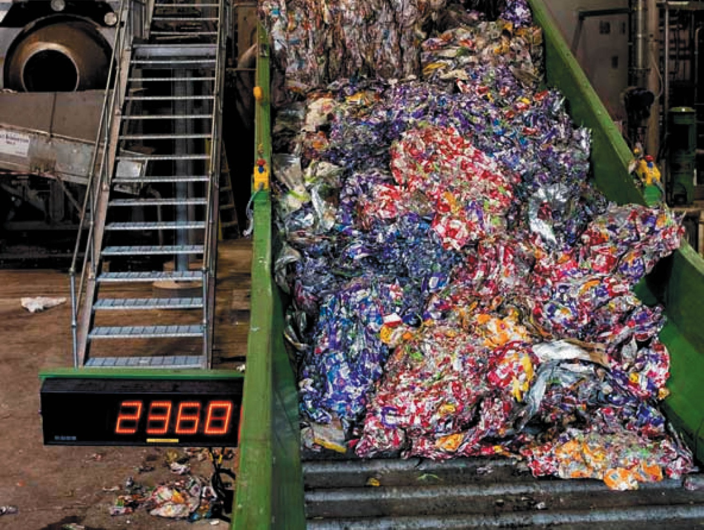
Notes:
Paalit nostetaan liukuhihnalle, jossa ne ensin avataan….

Slide 9
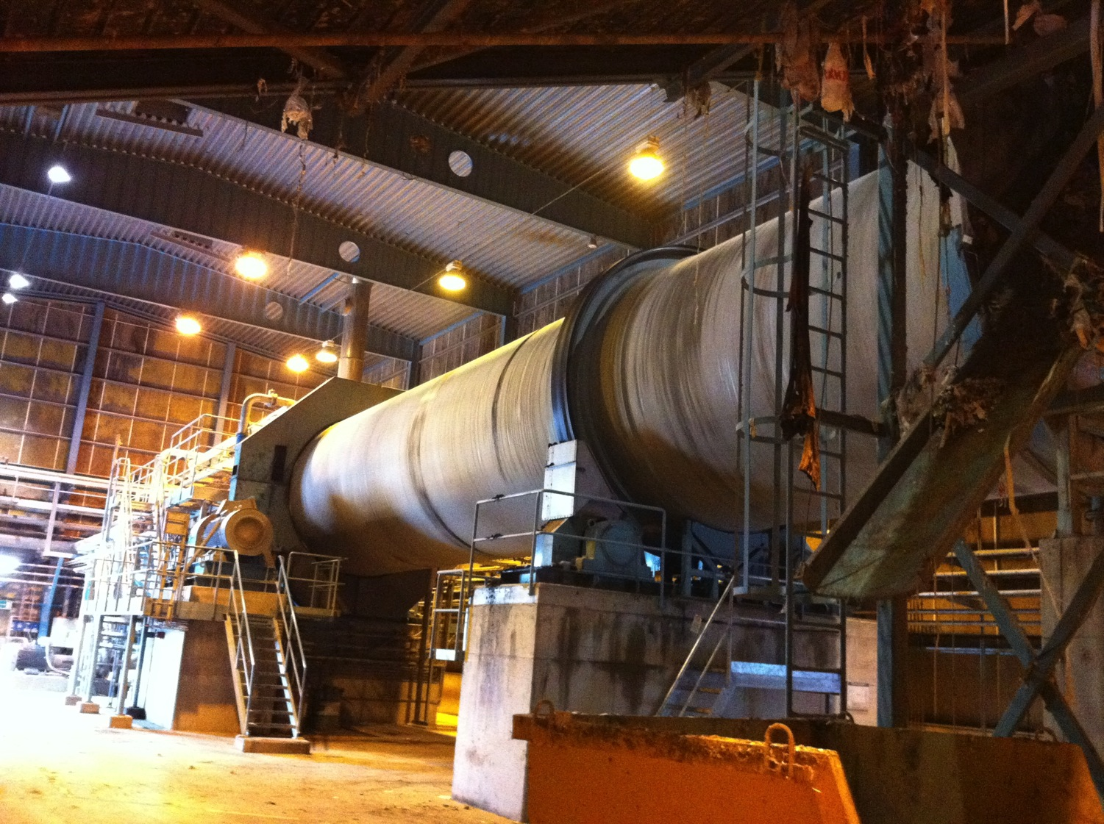
Notes:
…sen jälkeen matka jatkuu isoon rumpuun, jossa materiaali liukenee veteen sekoituksen aikana.

Slide 10
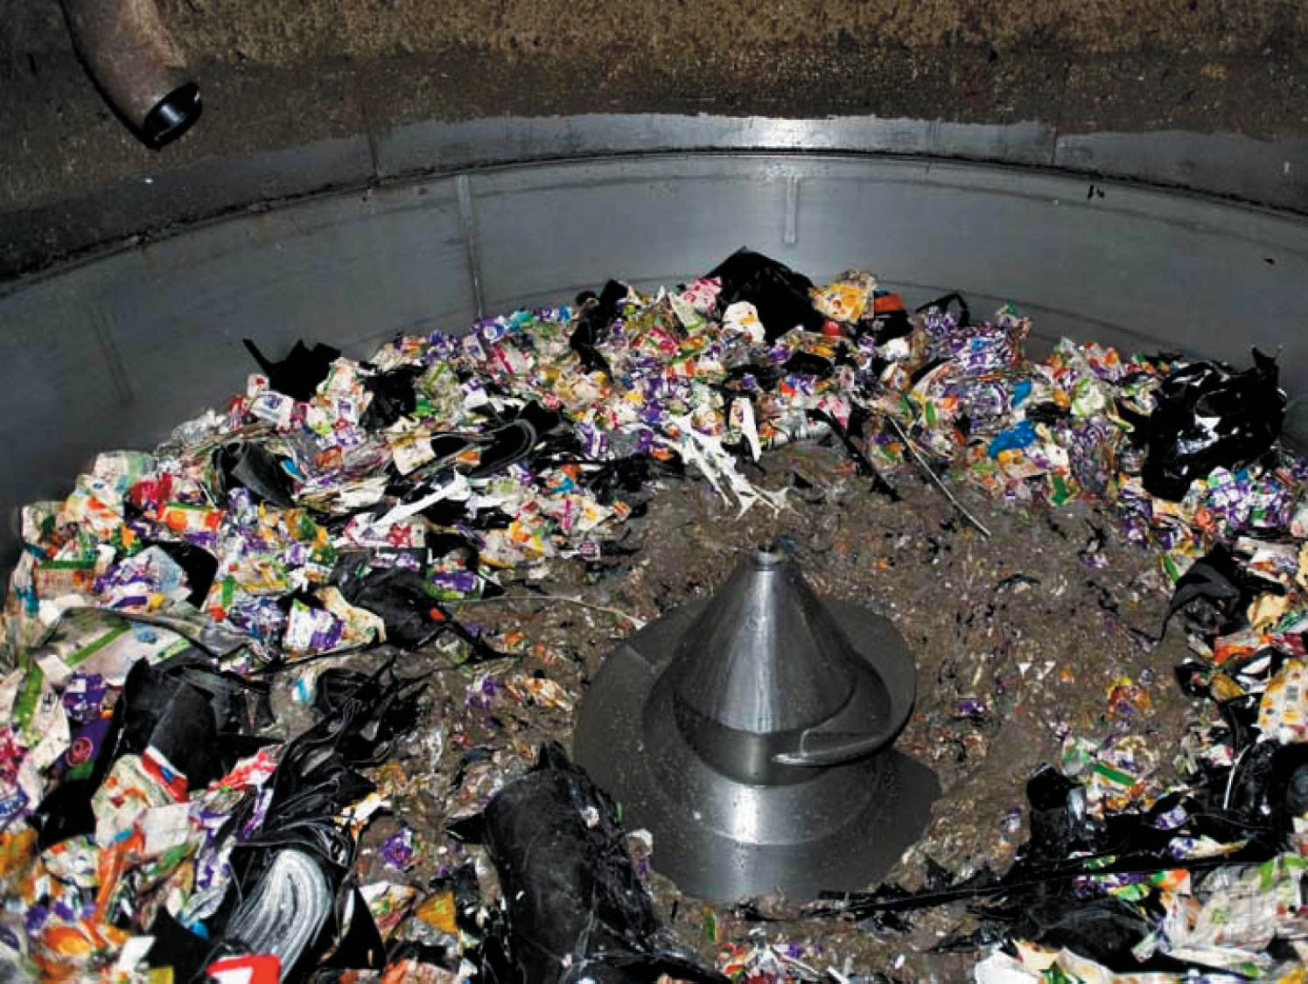
Notes:
Sekoitus muuttuu paperimassaksi. Muovi ja mahdollinen joukkoon kuulumaton roska erotellaan ja poistetaan.

Slide 11
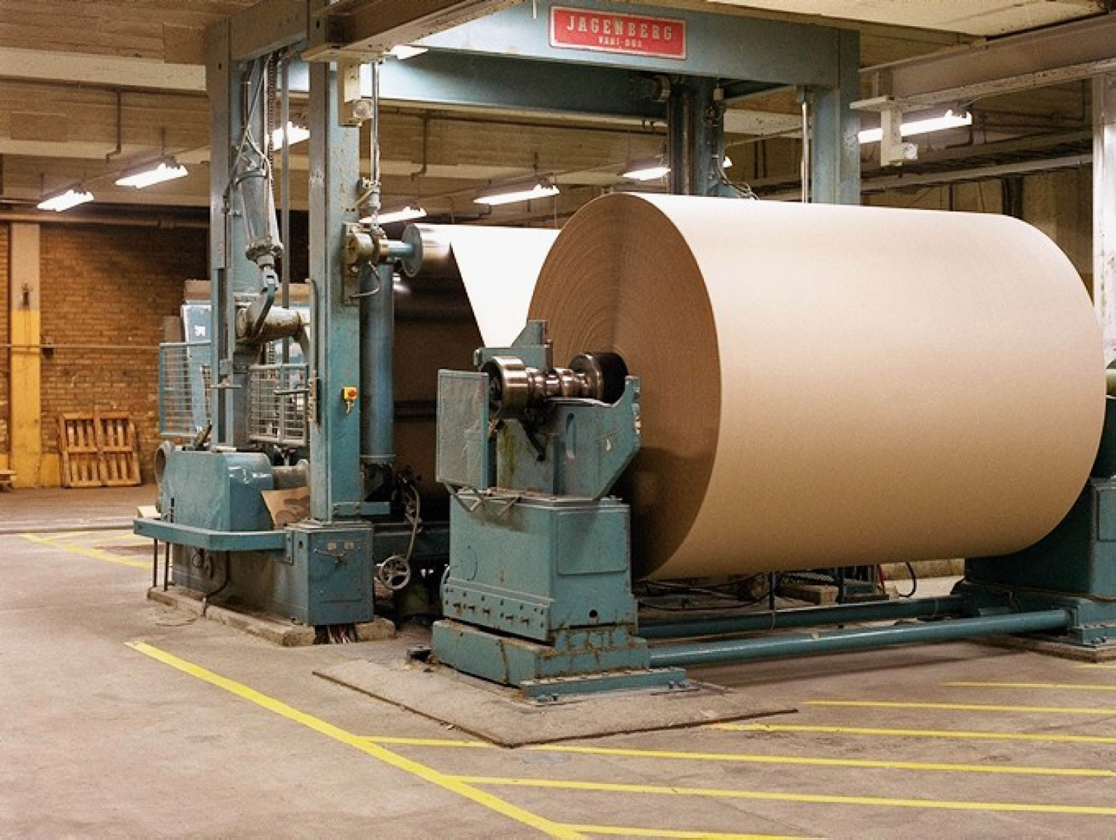
Notes:
Jäljelle jää paperimassa, joka kuivatetaan , jonka jälkeen siitä tehdään uusia isokokoisia kartonkirullia

Slide 12
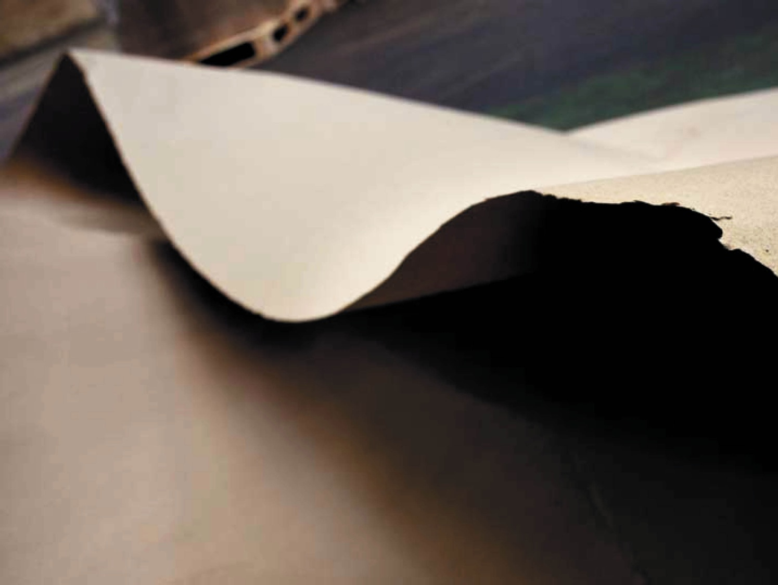
Notes:
Kierrätyskartongin käyttökohteita ovat esimerkiksi aaltopahvin raaka-aineet, pakkauskartongit, kirjekuoret, laminaattipaperit sekä monenlaiset hylsyt..

Slide 13
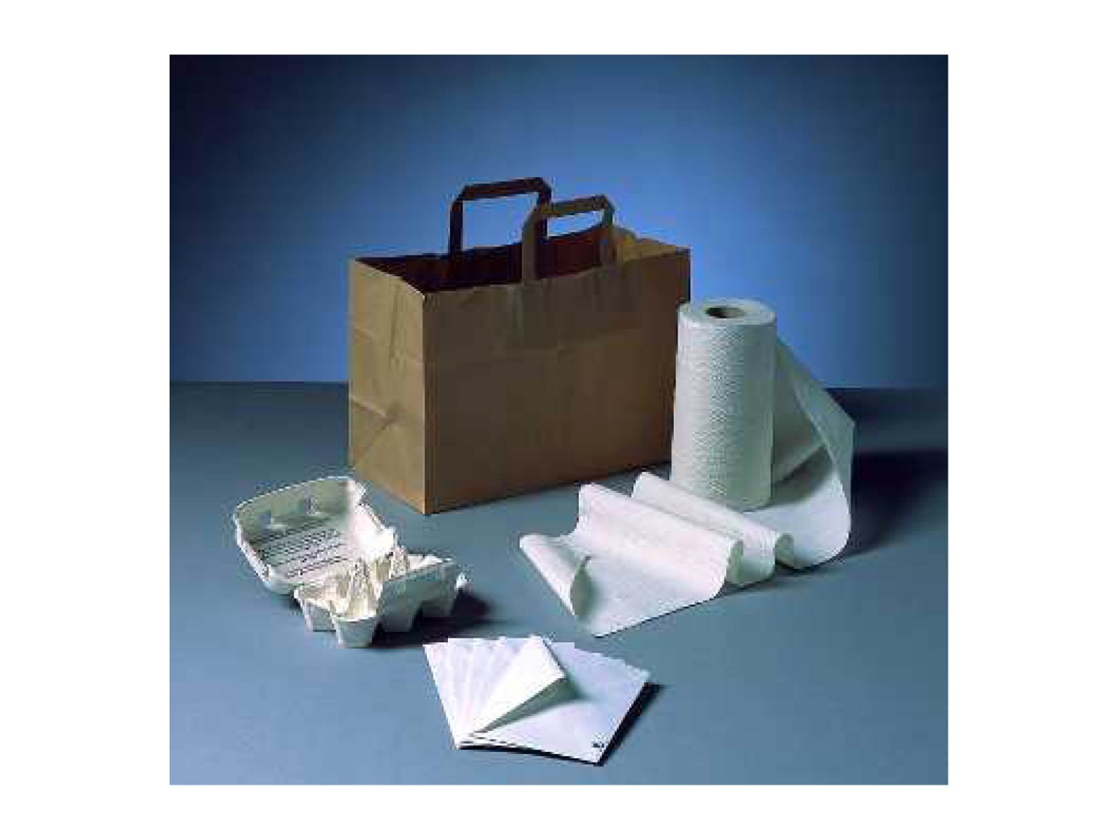
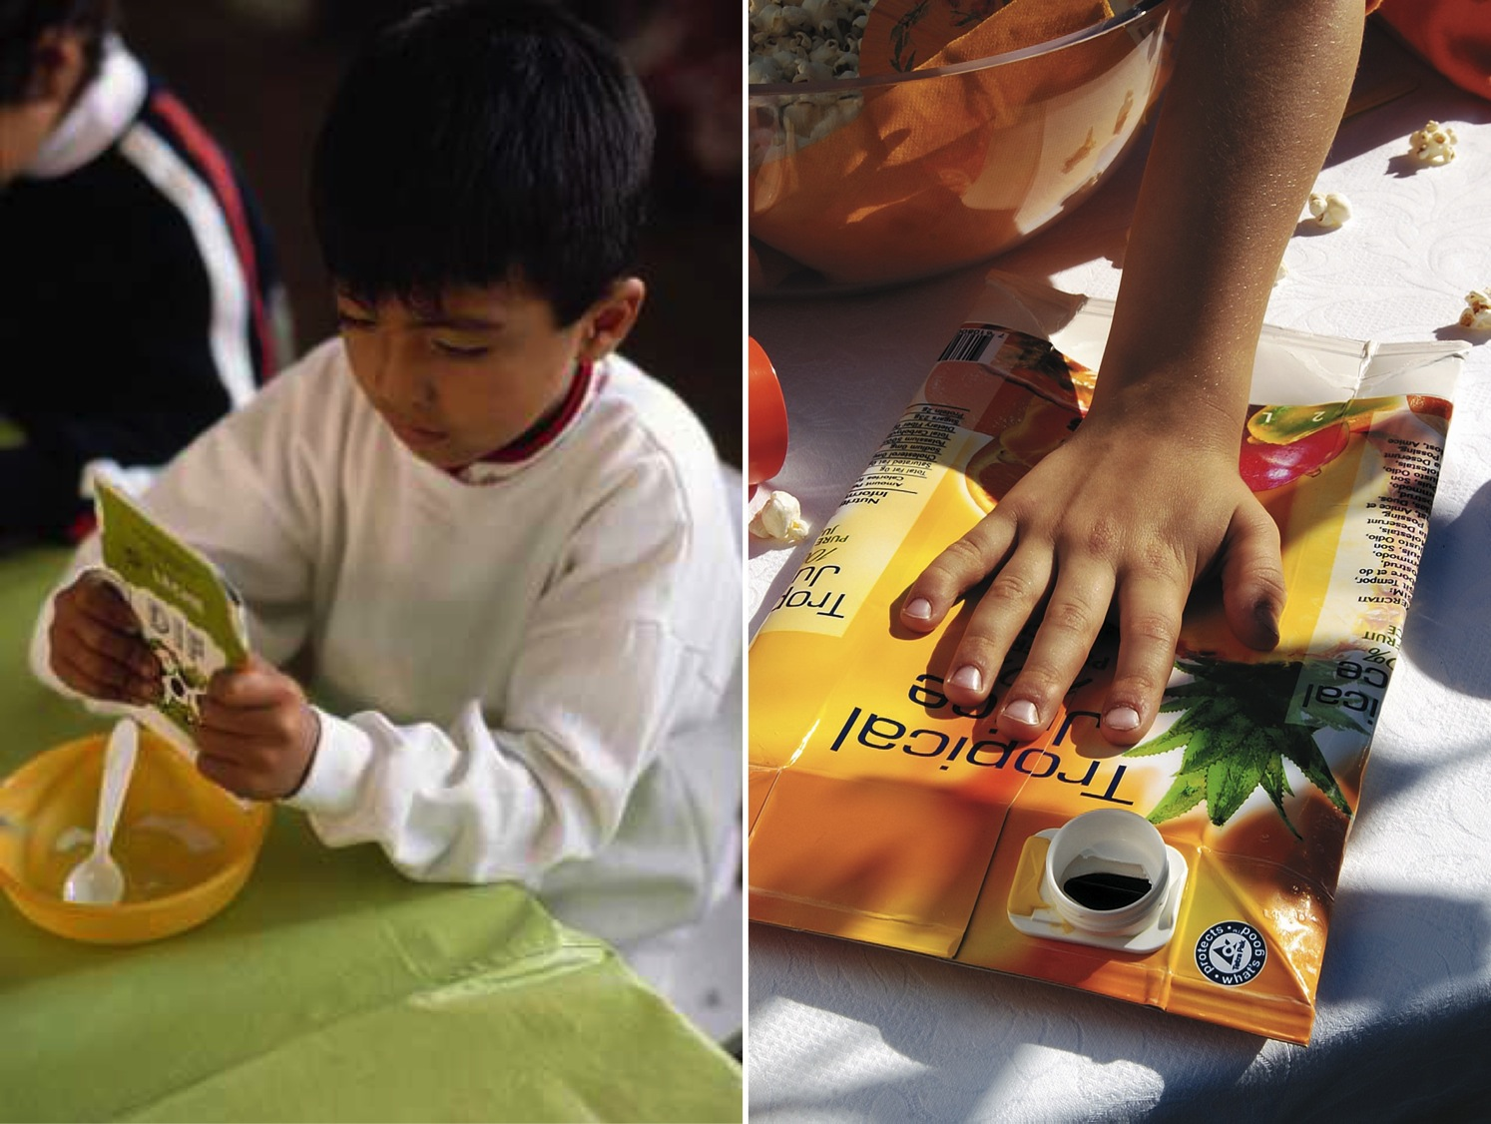
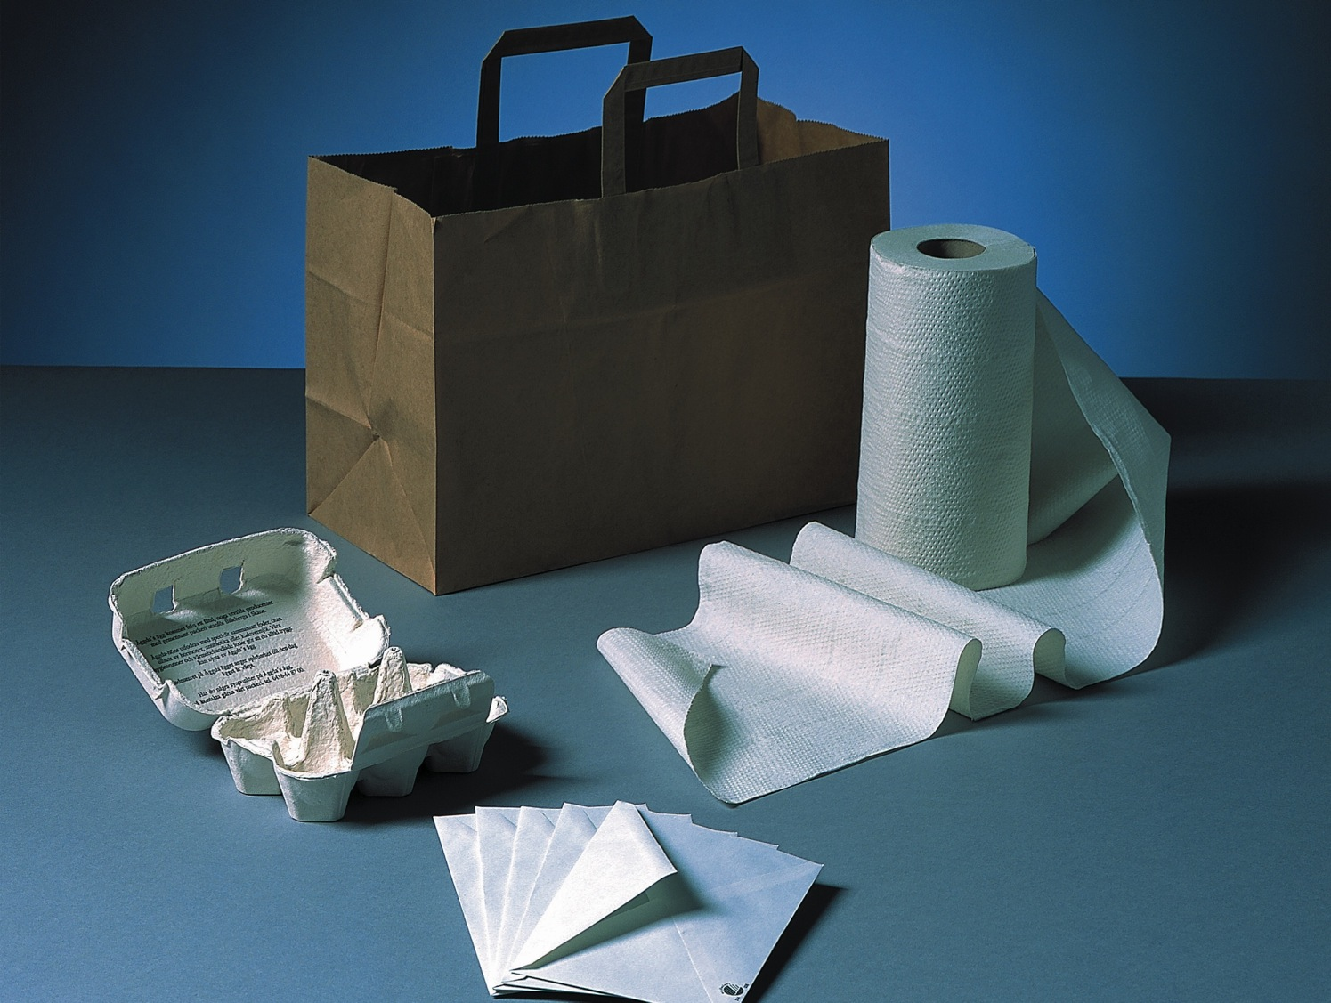
Notes:
…siitä voidaan myös tehdä kaikenlaisia uusia paperituotteita., joten muista että kartonkipakkaukset ovat :
helppo kierrättää
tärkeä kierrättää ympäristön kannalta
arvokas raaka-aine uusille tuotteille

